Slide 1
МЕТОДЫ И СПОСОБЫ ПСИХОЛОГИЧЕСКОЙ ПОДГОТОВКИ ФУТБОЛИСТОВ

Slide 2
ПСИХОЛОГИЧЕСКАЯ ХАРАКТЕРИСТИКА ФУТБОЛА
Многоплановая, сложная и скоростная деятельность футболи­ста на поле в течение 90 минут соревнования на значительной по размерам площадке.
Требует высокого развития у спортсменов ряда физических и психологических качеств, связан­ных с содержанием и особенностями игры в футбол.
Большой объем и интенсивность мышечной работы, несущей, главным обра­зом, динамический характер, связаны с высокой двигательной ак­тивностью игроков.
Деятельность футболиста в игре отличается неравномерностью нагрузок и аритмическим чередованием работы и отдыха.
Общее количество перемещений игрока в матче составляет 8—10 км.
По разнообразию двигательных навыков футбол является од­ним из наиболее сложных видов спорта.

Slide 3
Понятие способности.
Каждая деятельность предъявляет комплекс требований к физическим, психофизиологическим и психическим возможностям человека.
Способности – мера соответствия свойств личности требованиям конкретной деятельности.
Деятельность – функциональное взаимодействие человека с действительностью, направленное на ее познание и преобразование в целях удовлетворения своих потребностей.

Slide 4
Понятие способности.
Способность – совокупность врожденных анатомо-физиологических и приобретенных регуляционных свойств, которые определяют психофизиологические возможности человека в различных видах деятельности.
Талант - высокая способность к конкретному виду деятельности.
Одаренность - комплекс способностей, обеспечивающих успех в определенной сфере деятельности.
Гениальность - высший уровень способностей, воплощенный в эпохально значимые свершения.
Психические особенности одаренности, и тем более гениальности, проявляются в высокоразвитом интеллекте, нестандартности мышления, мощной интуиции.

Slide 5
Понятие способности.
Способность к той или иной деятельности может определить устремленность личности к тем или иным видам занятий, проявляться в виде склонностей.
От рождения человек не имеет способностей. Но у него имеются определенные природные предпосылки – задатки для последующего их развития в определенных условиях.
Задатками способностей являются - особенности нервной системы, обусловливающие работу различных анализаторов, отдельных корковых зон и полушарий мозга.
Врожденные задатки определяют скорость образования временных нервных связей, их устойчивость.

Slide 6
общие способности
Общие способности - способности человека, которые в той или иной мере проявляются во всех видах его деятельности.
Таковыми являются способности к обучению, общие умственные способности человека, его способности к труду.
Они опираются на общие умения, необходимые в каждой области деятельности:
- умение понимать задачи;
- планировать и организовывать их исполнение, используя имеющиеся в опыте человека средства;
- раскрывать связи тех вещей, к которым относится деятельность;
- овладевать новыми приемами работы, преодолевать трудности на пути к цели.

Slide 7
общие способности
Общие способности подразделяются на:
Элементарные – способности к психическому отражению действительности, элементарный уровень развития восприятия, памяти, мышления, воображения, воли.
Сложные – способности к обучению, наблюдательность, общий уровень интеллектуального развития и др.
Без соответствующего уровня развития элементарных и сложных общих способностей человек не может включиться ни в один из видов деятельности.

Slide 8
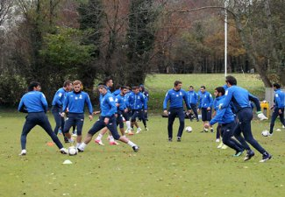
специальные способности
Специальными способности - способности, которые отчетливо проявляются в отдельных, специальных областях деятельности.
В соответствии с видами деятельности различаются специальные способности.
Рассмотрим спортивную деятельность - футбол.

Slide 9
специальные способности
Координационные способности – это возможности футболиста, определяющие его готовность к оптимальному управлению регулировки двигательного действия.
Цель развития координационных способностей :
- оптимизация двигательной подготовленности (в циклических движениях - ходьба, бег; в ациклических двигательных действиях – прыжки; в нападающих и защитных технических действиях и т.д.
Задачи развития координационных способностей:
- систематическое освоение новых двигательных действий;
- совершенствование и адекватное их применение.
- их следует решать в тесной связи с задачами общей и специальной физической, технической, тактической подготовки.

Slide 10
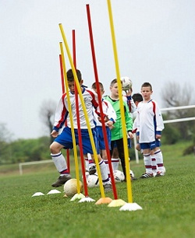
специальные способности
Ловкость - проявляется в способности быстро и красиво выполнять двигательные действия в изменяющихся игровых условиях.
По-настоящему ловкий игрок может выполнять целый каскад финтов, забить гол из труднейшей ситуации.
Именно ловкость является отличительной чертой высокого спортивного мастерства.
Над развитием ловкости надо работать с детства.
Это качество развивается довольно медленно.

Slide 11
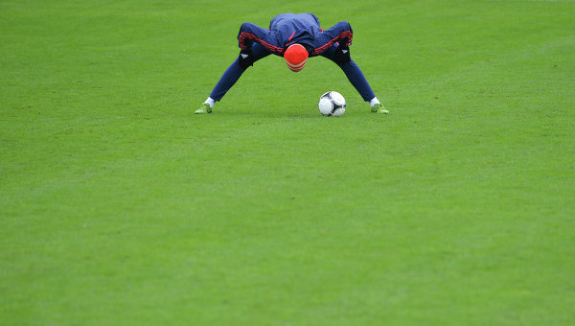
специальные способности.
Гибкость - подвижность в суставах, способствующая расслаблению мышц и выполнению движений с большой амплитудой.
Активизация развития гибкости наблюдается с 9 до 11 лет и с 14 до 16 лет.
Гибкость оказывает значительное воздействие на силу, быстроту, выносливость и ловкость.
Степень гибкости зависит от формы суставных поверхностей, растяжимости связок и мышц, тонуса мышц.

Slide 12
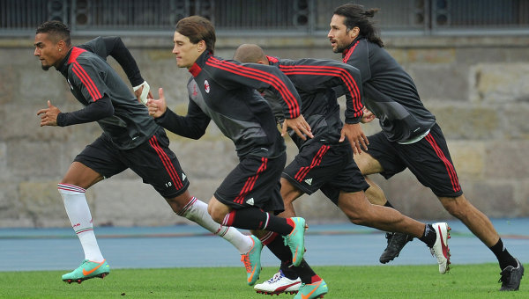
специальные способности
Быстрота - это способность выполнять двигательные действия с большой скоростью.
Данное качество проявляется:
- в скорости передвижения игроков,
- быстроте выполнения технических приемов и быстроте тактического мышления.
Быстротой действий каждого игрока и команды в целом определяется успех спортивного коллектива в соревнованиях.
Развивать данное качество с успехом можно только в юности, что связано с возрастными особенностями.

Slide 13
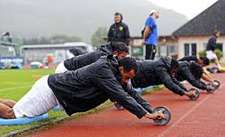
специальные способности
Сила — это способность спортсмена преодолевать внешнее сопротивление за счет мышечных усилий.
Обладая силой, футболист способен:
- осуществлять рывки за мячом и на свободное место;
- внезапно остановиться и резко поменять направление движения и т.д.
Наибольшие темпы развития силы наблюдаются в младшем и подростковом возрасте: с 8 до 11 лет и с 14 до 15 лет.

Slide 14
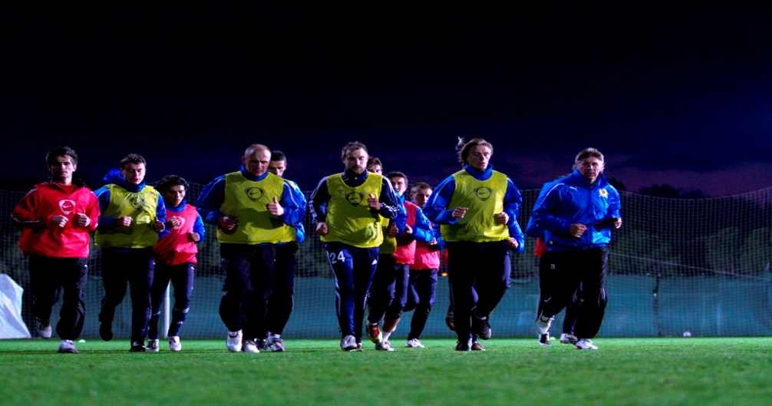
специальные способности
Выносливость — это способность организма продолжительное время выполнять физическую работу в условиях игровой деятельности.
Выносливость определяется:
- функциональными возможностями организма;
- рациональной техникой игрока;
- волевыми качествами.
Развитие выносливости происходит на протяжении всего школьного периода. Заметно возрастает выносливость с 13 до 15 лет, а наиболее интенсивно — с 16 до 17 лет.

Slide 15
Роль характерологических особенностей в спорте.
Характер – система устойчивых мотивов и способов поведения, образующих поведенческий тип личности.
Физиологическая основа поведения человека охватывается понятием «темперамент», социально обусловленная сфера его поведения – понятием «характер».
Темперамент соотнесен с природно-бессознательной сферой, со сферой эмоций, а характер – с волевой сферой.
Существенным качеством характера является сбалансированность его черт – цельность, устойчивость, уравновешенность..
Гармоническому характеру свойственны реалистический уровень притязаний, уверенность человека в своих силах, последовательность и настойчивость в достижении основных жизненных целей.

Slide 16
Роль характерологических особенностей в спорте.
Все многообразие проявлений характера подразделяется на четыре группы по следующим основаниям:
1) направленность человека, система его отношений в социуме (отношение к обществу, к людям, нравственность);
2) особенности волевой регуляции (проявления волевых качеств: терпеливость, упорство, настойчивость);
3) эмоциональные особенности (впечатлительность человека и его импульсивность);
4) интеллектуальные особенности (уровня развития интеллекта).
В современной психологической литературе выделяют следующие типы темпераментов:
сангвинический (сильная уравновешенная нервная система);
холерический (сильная неуравновешенная нервная система);
флегматический (слабая уравновешенная нервная система);
меланхолический (слабая неуравновешенная нервная система).

Slide 17
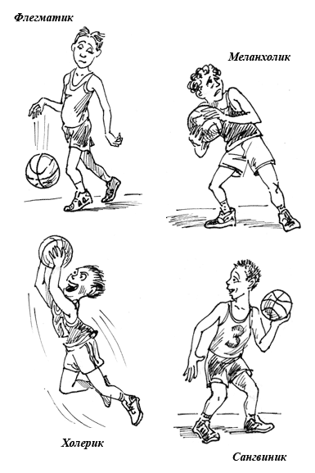
Роль характерологических особенностей в спорте.
Несоответствие психофизиологических способностей организма во многих случаях определяет не успешность, и даже невозможность овладения мастерством в данном виде спорта
Среди футболистов преобладают представители с темпераментом холерика и флегматика, наименее представлены меланхолики.
Футболом должны заниматься лица с сильной нервной системой, группа спортсменов со слабой нервной системой представлена незначительно.

Slide 18
темперамент в спорте.
Спортсмен - сангвиник :
- целеустремлённый, упорный и азартный;
- развиты волевые качества, такие как настойчивость и упорство, он видит определенную цель, идет до конца намеченной задачи;
- способен целесообразно действовать, сохраняя при этом технику движений;
- способность быстро и правильно оценивать игровые моменты;
- в соревновательной обстановке результаты обычно повышает, хорошо переносит психическую напряженность, неудачи.
Спортсмен - холерик :
- вспыльчивый, неуравновешенный, резкий и чрезмерно энергичный;
- главной и основополагающей чертой является лидерство;
- не приемлют монотонные, однообразные и длительные занятия;
- волевые качества не всегда проявляются, то есть не видит четких целей;
- в условиях соревнований склонен к перевозбуждению, что иногда отрицательно влияет на спортивный результат, а так же к агрессивности, смене настроений.

Slide 19
темперамент в спорте.
Спортсмен - флегматик :
- выдержан и медлителен, всегда спокоен и вынослив;
- мало подвержен утомлению;
- склонен к коллективной работе,;
- упорен и настойчив в достижении спортивного результата;
- соревновательные результаты стабильны.
Спортсмен - меланхолики :
- раним, пассивен и иногда даже заторможен, не уверен в себе, тревожен и обидчив,;
- волевые качества слабо проявляются,;
- плохо устойчив к психическим нагрузкам и к любым внешним раздражителям;
- в соревновательной обстановке отличается повышенным чувством ответственности, тревожности, что может привести к возникновению состояния «стартовой апатии», отрицательно отражающейся на спортивном результате.

Slide 20
Механизмы психологической защиты.
Назначение психологической защиты состоит в том, чтобы сознание спортсмена отгораживало его от негативных психотравмирующих переживаний страха неудачи, тревоги или неуверенности в своих действиях.
Психологическая защита - это определенный механизм реализации состояния готовности спортсмена к достижению успеха в соревновательной деятельности.
Рационализация — обманное объяснение человеком своих желаний, поступков, которые в действительности вызваны причинами, признание которых грозило бы потерей самоуважения.
Проекция – в основе «проекции» лежит процесс, посредством которого неосознаваемые и неприемлемые для личности чувства и мысли локализуются вовне, приписываются другим людям и таким образом фактом сознания становятся как бы вторичными. Направление проекции не бывает случайным: чаще она бывает направлена на объекты, действительные свойства которых соответствуют проецируемым характеристикам.
Фантазия - является очень распространенной реакцией на разочарования и неудачи. Фантазии выполняют функции компенсации. Они содействуют поддержанию слабых надежд, смягчают чувство неполноценности, уменьшают травмирующее влияние обид и оскорблений.
Агрессия – поведение человека, направленное на преодоление препятствий и адаптацию, в качестве которых могут выступать как внешние предметы, события, люди, так и собственные психические особенности. Агрессия может проявляться как под контролем сознания, так и вне его и сопряжена с эмоциональными переживаниями — гневом, враждебностью. Под агрессией понимаются враждебные действия, не являющиеся целью сами по себе, а служащие достижению других целей и удовлетворению других интересов.

Slide 21
Личность спортсмена.
Личность спортсмена, ее психологические особенности формируются под влиянием различных видов деятельности, в которых он принимает участие.
В результате совокупного влияния всех этих факторов у спортсмена складываются определенные черты его мировоззрения, общественные потребности и интересы, моральные черты личности.
Поскольку влияние этих факторов на разных людей в той или другой степени различно и никогда не совпадает, личность спортсмена, как и всякого другого человека, всегда индивидуальна и неповторима.
Личность - интегральное понятие, характеризующее человека в качестве объекта и субъекта биосоциальных отношений и объединяющее в нем общечеловеческое, социально-специфическое и индивидуально-неповторимое.

Slide 22
Структура личности спортсмена.
Состоит из четырех основных подструктур:
1 подструктура — социально обусловленные черты личности определяют личность в целом (социальная направленность, высшие эстетические, интеллектуальные и моральные качества).В качестве главного психологического механизма этой подструктуры выступают мотивация в виде стремлений, интересов, целей, объективным источником которых являются потребности.
2 подструктура определяется знаниями, навыками, умениями, т. е. уровнем спортивно-технической подготовки.
3 подструктура включает в себя черты, определяемые особенностями протекания психических процессов как форм отражения реальной действительности: наблюдательности, внимания, тип памяти, настойчивость, решительность, дисциплинированность и др. Качества этой подструктуры определяют не только социальные, но и в значительной степени психологические черты личности.
4 подструктура — это свойства личности, обусловленные биологической структурой, темпераментом.

Slide 23
Структура личности спортсмена.
Социально-психологические качества личности характеризуют спортсмена как члена команды, спортивного коллектива, определяют взаимоотношения его с другими спортсменами, а также с тренером..
Выделяют три типа спортсменов:
активные — принимающие активное участие в делах коллектива, команды, стремящиеся как можно лучше решать поставленные перед ними задачи;
индифферентные — безразлично относящиеся к общественным задачам;
резистентные — постоянно противопоставляющие себя тренеру, команде, группе.
Различие методов руководства:
- активному спортсмену достаточно объяснения задачи и ее важности;
- индифферентного нужно убеждать в целесообразности действий;
- к резистентному спортсмену периодически следует применять меры принуждения.

Slide 24
Структура личности спортсмена.
Черты личности, характеризующие человека как спортсмена:
1)соревновательный характер спортивной борьбы, направленной на завоевание рекорда или победы над противником;
2)максимальное напряжение всех физических и психических сил спортсмена во время этой борьбы, без чего нельзя добиться рекордного результата;
3)систематическая, длительная, упорная спортивная тренировка, вносящая серьезные коррективы в режим жизни и бытовые условия.
Основной задачей общей психологической подготовки футболиста является - развитие и совершенствование следующих качеств личности:
-целеустремленность - способность к сознательной постановке как общих, так и частных целей действия;
- дисциплинированность - способность подчинять свои действия установленным правилам и нормам поведения;
- уверенность - способность к трезвому и объективному анализу своих сил и возможностей;
- инициативность - способность объективно оценивать сложившуюся в процессе спортивной борьбы ситуацию и самостоятельно разрешать ее;
- самостоятельность - способность принимать решения, начинать и доводить до конца действия, не ожидая указаний и помощи тренера или других спортсменов;
- настойчивость - способность не останавливаться на пути к достижению цели, несмотря на временные неудачи;
- решительность - способность быстро принимать наиболее правильные в данных условиях ре
- самообладание - способность не теряться в трудных или неожиданных обстоятельствах, управлять своими действиями;
- стойкость - способность выдерживать в процессе спортивной борьбы большие трудности, продолжать борьбу в состоянии сильного утомления.

Slide 25
Формирование специфического восприятия.
Наиболее значимые психофизиологические факторы, обуславливающие тактические способности юных футболистов:
- оперативное мышление;
- скорость принятия решений;
- способность предвидеть действия противника и партнера;
- способность к переключению внимания;
- объем поля зрения;
- скорость реакции на объект, который передвигается;
- объем внимания;
- уравновешенность психики;
- подвижность нервных процессов;
- способность изменить решение в последний момент.

Slide 26
Специализированные восприятия.
«Чувство мяча» - помогает футболисту с помощью зрительных и мышечно-двигательных ощущений совмещать свои действия с особенностями движения мяча.
Необходимо развивать "чувства мяча", у футболистов уже на этапе начальной подготовки помощью специальных упражнений - применения мячей разного размера и массы, в выполнении технических приемов. Вначале «чувство мяча» развивается как воображаемая конструкция в мышлении футболиста, которая успешно реализуется только с освоением игровой техники.
«Чувство пространства» - самое сложное психологическое качество нашей психики. Это не нагромождение объёмов, а постоянно изменяющиеся формы пространства решения поставленной задачи.
Психологическая проблема в подготовке футболистов - научить целенаправленно и коллективно создавать такие пространства в ходе игры, применяя специальные тактические упражнения с вариативными перемещениями по всему футбольному полю и определенным его зонам.
«Чувство времени» - меньше всего связано с «биологическими часами» человека. Это чувство входит в систему стимуляции действий футболиста в единстве с умением определить дистанцию, что определяет скорость передвижения игрока. Оказаться в нужный момент в нужном месте – реальное проявление чувства времени у футболиста.

Slide 27
Диагностика предстартового состояния.
Психические состояния – наиболее подвижный элемент психологии спортсмена. Умелая психодиагностика психического состояния футболиста может многое сказать о степени его соревновательной надежности, прогнозировать поведение в экстремальных условиях, внести коррективы в его предсоревновательную подготовку.
Методики должны быть стандартизированы и унифицированы применительно к футболу как виду спорта и возрастным особенностям спортсменов, проводиться в стандартных условиях и конечно же исключительно специалистом в области психологии. Только проанализированная динамика исследований может дать положительные знания о психологии футболиста и прогнозировать его поведение в экстремальных условиях соревнований.
При изучении предстартовых состояний футболистов в психологии используют:
- тест опросник Стреляу, позволяющий сделать выводы о балансе нервных процессов, выраженности каждого из них и помочь составить прогноз относительно стрессоустойчивости и поведения футболиста в соревновательных условиях;
- опросники Спилбергера – Ханина, тест «Самочувствие Активность Настроение» - для оценки психических состояний (уровня тревожности, негативно отражающемся на психическом состоянии перед соревнованием);
- опросник Немчина, для определения уровня нервно-психического напряжения перед стартами;
- тест «Мотивации достижений» Мехрабиана, позволяющий оценить уровень мотивации достижений футболиста, которая является обязательным условием успешности выступления в соревнованиях
Результаты психологической диагностики помогут тренеру четко дифференцировать футболистов по степени их напряженности, возбуждаемости или заторможенности, определить боевую готовность, стартовую апатию или «предстартовую лихорадку» и подобные им состояния спортсменов.

Slide 28
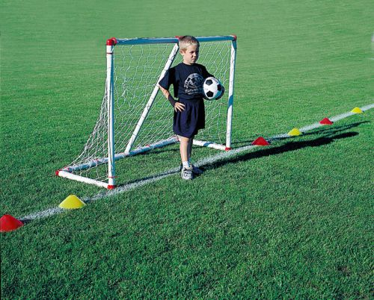
Возрастные психологические особенности.
При эффективном построении учебно-тренировочной работы, необходимо учитывать возрастные психологические особенностей спортсменов.
Младшие школьники 7-10 лет.
начальную спортивную подготовку в этом возрасте следует начинать с систематических организованных занятий футболом;
это возраст относительно спокойного и равномерного физического развития;
увеличение роста и веса, выносливости, жизненной ёмкости лёгких идёт довольно равномерно и пропорционально;
- костная система младшего школьника ещё находится в стадии формирования.

Slide 29
Возрастные психологические особенности.
Младший школьный возраст:
- благоприятный для развития двигательных способностей и ловкости. - основными формами подготовки на занятиях футболом должны быть спортивные и подвижные игры по упрощенным правилам (с малыми составами, на небольших по размеру площадках, залах);
- формирование активного отношения к занятиям спортом;
- всесторонняя общая и специальная физическая подготовка с обязательным использованием мячей;
- освоение навыков коллективной игры;
- происходит функциональное совершенствование мозга — развивается аналитико-систематическая функция коры;
- характерна слабость произвольного внимания, возможности волевого регулирования внимания, управления им ограничены;
- характер отличается импульсивностью, они склонны незамедлительно действовать под влиянием непосредственных побуждений, не подумав и не взвесив всех обстоятельств, по случайным поводам;
- общая недостаточность воли: младший школьник ещё не обладает большим опытом длительной борьбы за намеченную цель, преодоления трудностей и препятствий, может опустить руки при неудаче, потерять веру в свои силы;
- большие возможности предоставляет младший школьный возраст для воспитания коллективистских отношений;
- самооценка младшего школьника во многом зависит от оценок тренера.

Slide 30
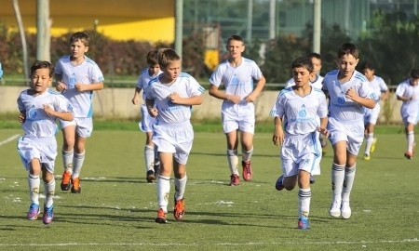
Возрастные психологические особенности.
Средняя подростковая группа 11-14 лет.
- организм спортсмена развивается равномерно и стабильно и уже способен выдерживать определенные нагрузки;
- можно приступать к углубленному разучиванию техники и освоению игры в футбол;
- улучшается координация, постепенно осваивают как простые, так и сложные движения;
- хорошо развиваются наблюдательность, внимание и двигательная память;
- постепенно начинают логически мыслить и при обучении целесообразно использовать на уроках футбола методику программированного обучения (разбивка изучаемого материала на этапы - шаги);

Slide 31
Возрастные психологические особенности.
Средний подростковый возраст:
- необходим оперативный контроль изменений, вызванных обучением в зависимости от индивидуальных особенностей спортсменов;
- более осознанное соотношение себя с другими, сравнение;
- растут способности к самоанализу;
- команда в этот период имеет большое значение;
- появляется социальная уверенность, открытость для критики, как собственных достижений, так и достижений других;
- подражание мастерам.

Slide 32
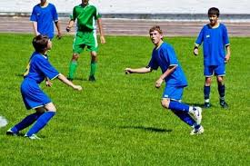
Возрастные психологические особенности.
Старшие школьники 15 -17 лет.
- завершается развитие растущего организма и формирование личности;
- нервная система стабилизируется, значительно возрастают её регулирующие возможности;
- спортсмены становятся крепче физически, ровнее ведут себя;
- уровень их практических знаний футбола растет на базе последовательно углубляемой физической, технической и тактической подготовки;
- нагрузки постепенно повышаются, должное внимание на уроках футбола уделяется освоению игровых действий с учётом функций в команде;
- на занятиях интенсивно развивается выносливость благодаря специальным упражнениям без мяча, а также игровым упражнениям с мячом;
- уровень и качество игры улучшаются благодаря приобретенным навыкам и росту работоспособности.

Slide 33
Возрастные психологические особенности.
Старший школьный возраст:
- развитие специальных двигательных способностей, применительно к футболу;
- углубленное обучение техническим приемам, адаптированным к игре в атаке и обороне, разучивание групповых комбинаций;
- обучение в игровых упражнениях индивидуальным действиям при атаке и обороне;
- строгий контроль за здоровьем футболистов при планировании и проведении занятий с повышенной нагрузкой;
- формирование общественно-морального облика спортсмена, созидательное отношение к учебе и спорту.

Slide 34
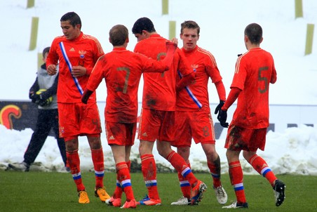
Возрастные психологические особенности.
Юноши 17-18 лет.
- игроки становятся более уравновешенными, больше чувства реальности, менее эмоциональные и агрессивные.;
- очень критичные к собственным успехам, в состоянии разделить ответственность и идти на жертвы ради команды;
- возвращение хорошей координации и техники, возможны силовые тренировки;
- иногда во время роста у игроков появляются жалобы на свое физическое состояние и, следовательно, тренеры должны дозировать им нагрузки.;
- надо помнить, что их образ мысли и взгляд на окружающий мир, как они смотрят на вещи и то, какие решения принимают - совершенно не такие, как у взрослых;
- тренеру необходимо наладить деловой контакт, отслеживать, как быстро игроки овладевают различными навыками,(техника, тактика, «физика», психологическое состояние и командное взаимопонимание);
- физическое различие в этом возрасте очень велико.

Slide 35
Возрастные психологические особенности.
Юношеский возраст:
- игроки должны научиться тому, что необходимо добиваться командных успехов;
- упор делается на то, что нужно побеждать;
- игроки команды в ходе матча, в ходе соревнований должны быть в состоянии находить правильное решение в различных командных функциях (построение, атака, защита);
- в центре внимания – индивидуальный вклад каждого в общее дело;
- дается «слово» игрокам при разборе игр и они начинают свои «комментарии» с себя – с того как сам игрок выполнил тренерскую установку;
- процесс совершенствования отдельных игроков становится все более индивидуальны;
- больше возможностей тренировать игрока с его специфическими достоинствами и недостатками;
- важно вместе с игроком сформулировать конкретные и достижимые целевые установки.;
- предоставить игрокам решать самостоятельно, в чем их плюсы и минусы;
- сделать игроков восприимчивыми к руководству и более требовательными к себе;
- способ ведения тренировки должен нести положительный заряд и раскрепощать футболистов.

Slide 36
Психологические методы эффективного руководства спортивной командой.
Спортивная команда - это группа людей, объединенных общей целью, совместной деятельностью, имеющая собственную организацию и управление.
Что нужно, чтобы она заработала и зажила как команда и содружество личностей:
а) тренеру надо поставить цель;
б) надо раскрыть команде эту цель так, чтобы все спортсмены понимали ее одинаково;
в) создать условия для совместной деятельности тренирующихся, стараться, чтобы спортсмены на тренировках выполняя совместную работу, сотрудничали, а не соперничали друг с другом.
Тренеру необходимо стремиться к обеспечению:
1) самосовершенствование и саморазвитие спортсменов;
2) распространение деятельности спортсменов на время после тренировок;
3) постоянное укрепление деловых отношений в команде;
4)нежелательно чрезмерно эмоциональное поведение тренера в стрессовых ситуациях.
Формулы, которыми должен руководствоваться тренер в процессе общения:
- тренер не всегда прав;
- агрессивная манера тренера вызывает агрессию (или депрессию) спортсмена - это проигрышный путь;
- поступайте со спортсменами так, как вы хотели бы, чтобы поступали с вами;
- надо быть открытым, чтобы не создать гнетущую атмосферу в команде, надо обязательно прояснять отношения;
- не надо культивировать похожесть на себя, не осуждайте тех, кто не такой как вы;
- пытайтесь увидеть в каждом воспитаннике все самое хорошее, что есть вообще в человеке.
Грамотность тренера в вопросах общения заключается в том, что он отдает отчет своим действиям, поступкам и принимаемым решениям. В этом случае он берет на себя инициативу в продуцировании того поведения, которого он ждет от молодого спортсмена.
Чтобы наладить отношения со значимыми партнерами (вашими воспитанниками, помощниками и руководителями), надо работать прежде всего над собой. Для этого надо знать свои проблемы и трудности, слабости, разработать план для их преодоления.

Slide 37
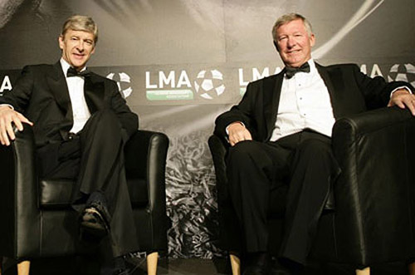
Требования к личности тренера.
К профессионально важным качествам тренера относятся:
- комплекс нравственных качеств: гуманизм вежливость, честность, требовательность, оптимизм, принципиальность, правдивость, самокритичность, трудолюбие и справедливость и др., так как нравственное воспитание учеников должно базироваться не только на словесной форме воздействия на них, но, прежде всего на личном примере;
- коммуникативные качества, к которым относится общительность, вежливость, доброжелательность и ряд других, помогают тренеру устанавливать контакт с учениками в процессе общения и тем самым способствуют успеху воспитательной работы тренера;
- волевые качества, которые являются предпосылкой успеха в профессиональной деятельности тренера. Важнейшими волевыми качествами тренера считаются: целеустремленность, инициативность, смелость, решительность, выдержка и самообладание;
- интеллектуальные качества помогают тренеру находить правильные решения в воспитательной работе, обуславливают эффективность творчества тренера, поиска им новых путей в обучении и воспитании (ясность и логичность мышления, его критичность, воображение, изобретательность, остроумие, оперативность мышления, характеризующие способность тренера быстро находить оптимальные решения возникающих задач);
- качества перцептивной сферы (определяющих точность восприятия, движений спортсмена, быстроту восприятия и оценки ситуации), психомоторной сферы (влияющих на точность выполнения технических приемов при их показе). Многие упражнения, которые должен демонстрировать тренер, требуют большой физической силы, гибкости, быстроты реакции. Поэтому тренеру необходимо поддерживать эти качества на должном уровне, что связано с соблюдением режима питания, со слежением за своим здоровьем.

Slide 38
Спасибо за внимание!

